Slide 1

2023 -1 -RO01-KA121-SCH-000119863
Paris – februarie 2024
Prof. Înv. Preșc. Tudor Elena-Luiza
Grădinița nr. 2 Doicești

Slide 2
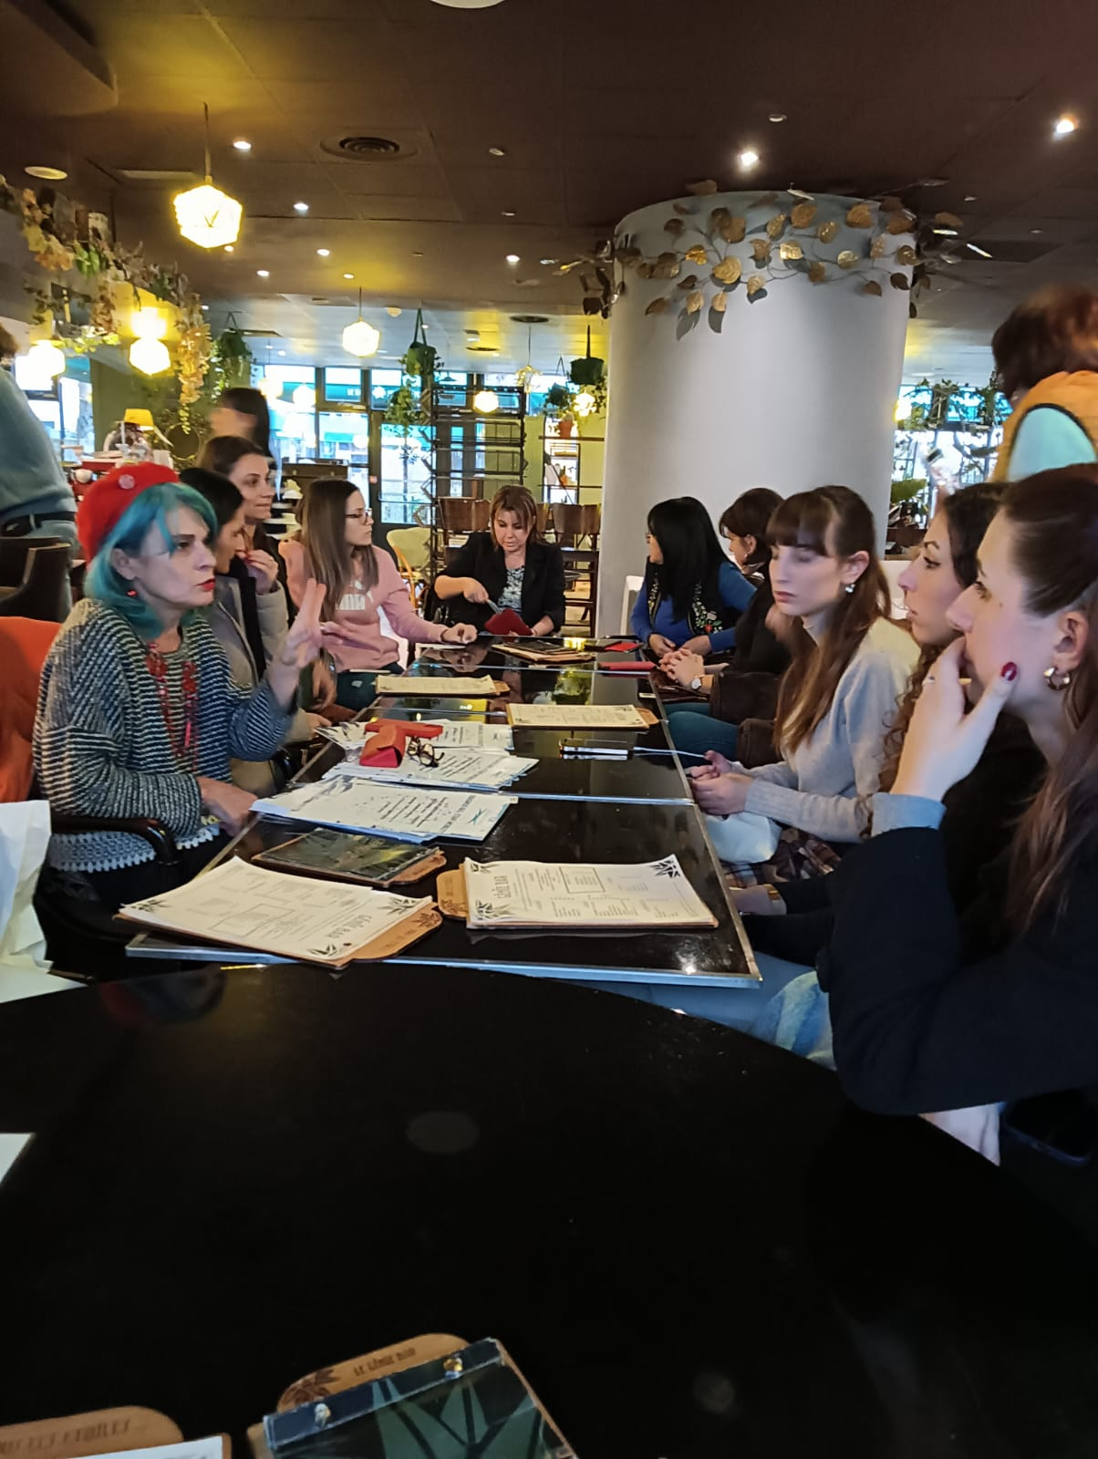
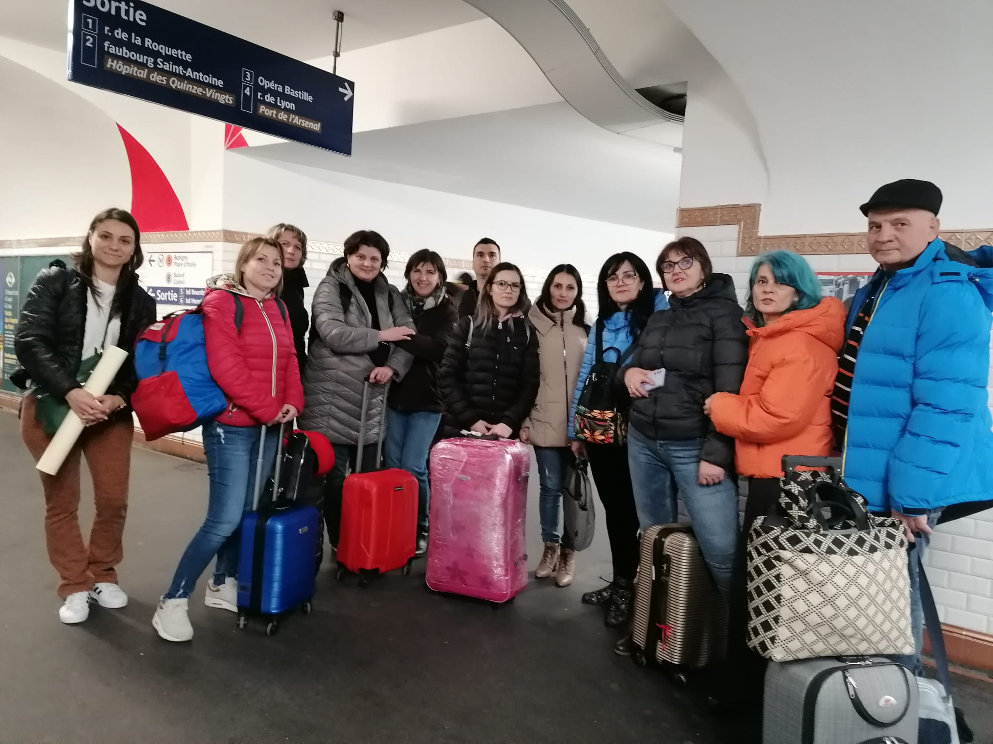
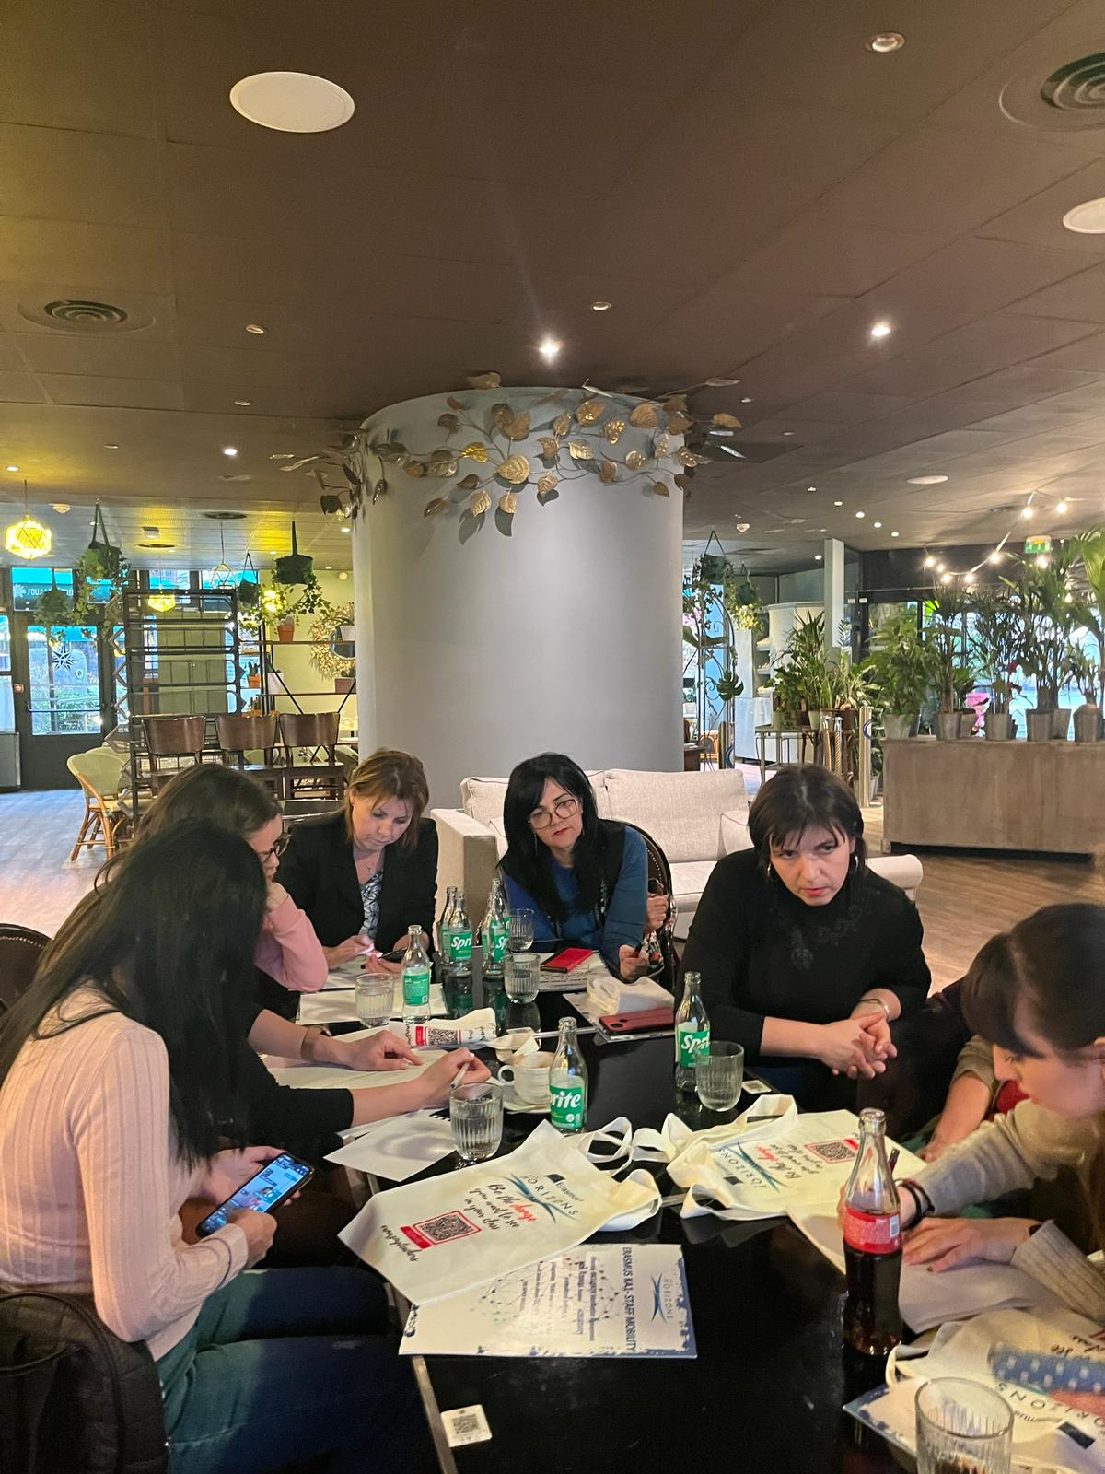
Ziua I
- Deschiderea cursului: Prezentare personală prin rostirea unui adjectiv reprezentativ care să înceapă cu inițiala prenumelui fiecărui participant.
- Metoda “Carusel”: Contribuția, așteptări și temeri cu privire la curs.
- Realizarea profilului participanților la curs prin prezentarea celor mai importante trei valori personale.

Slide 3
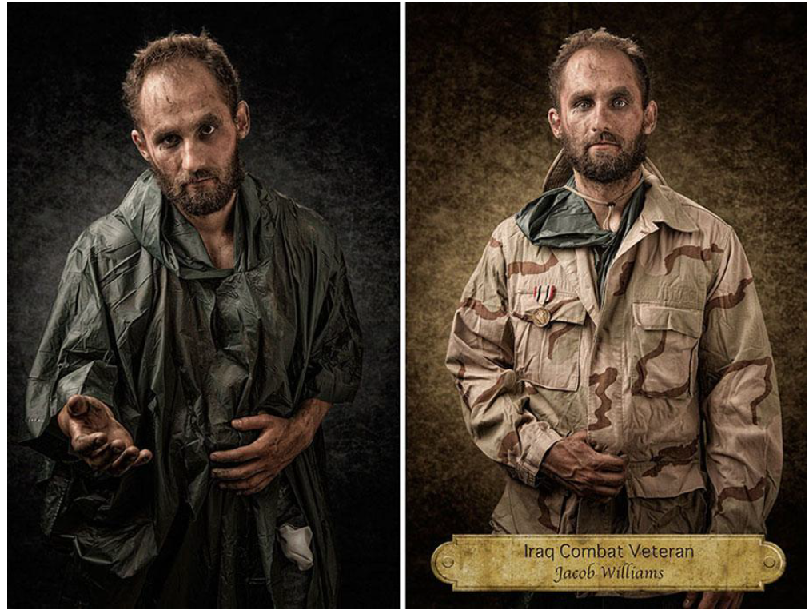
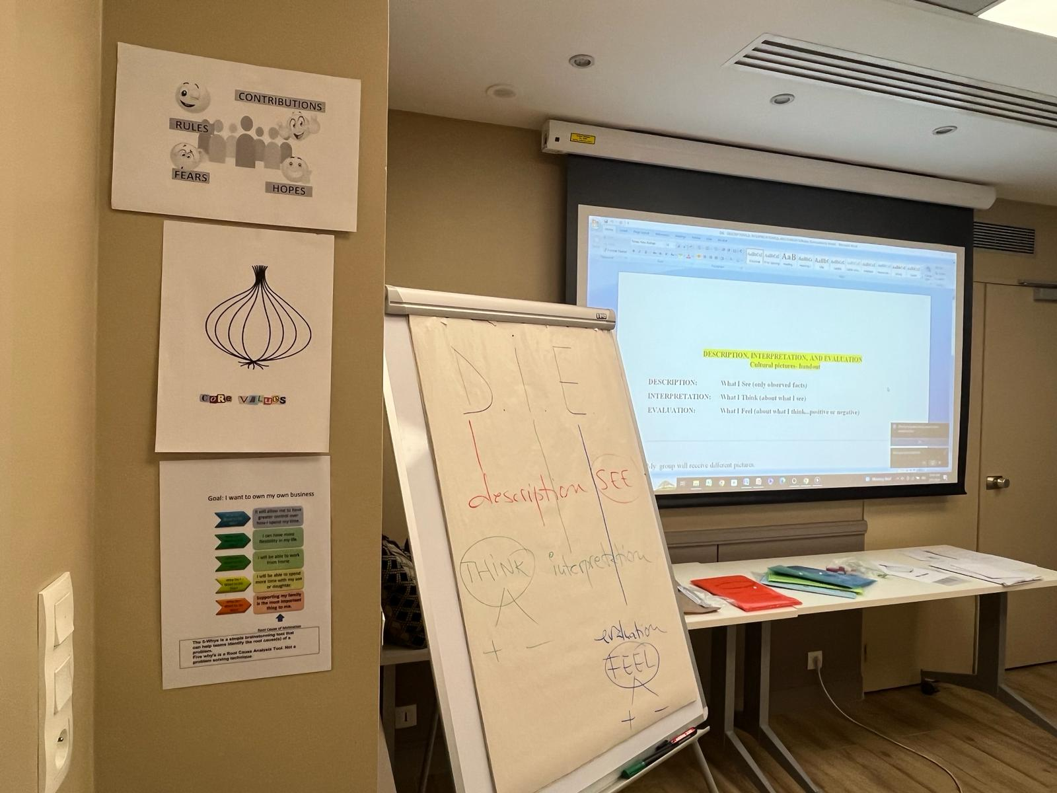
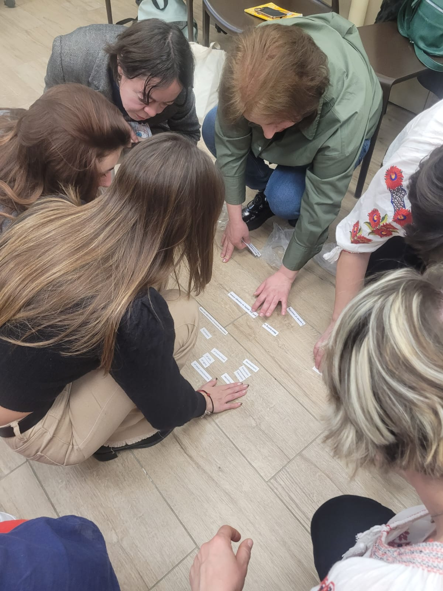
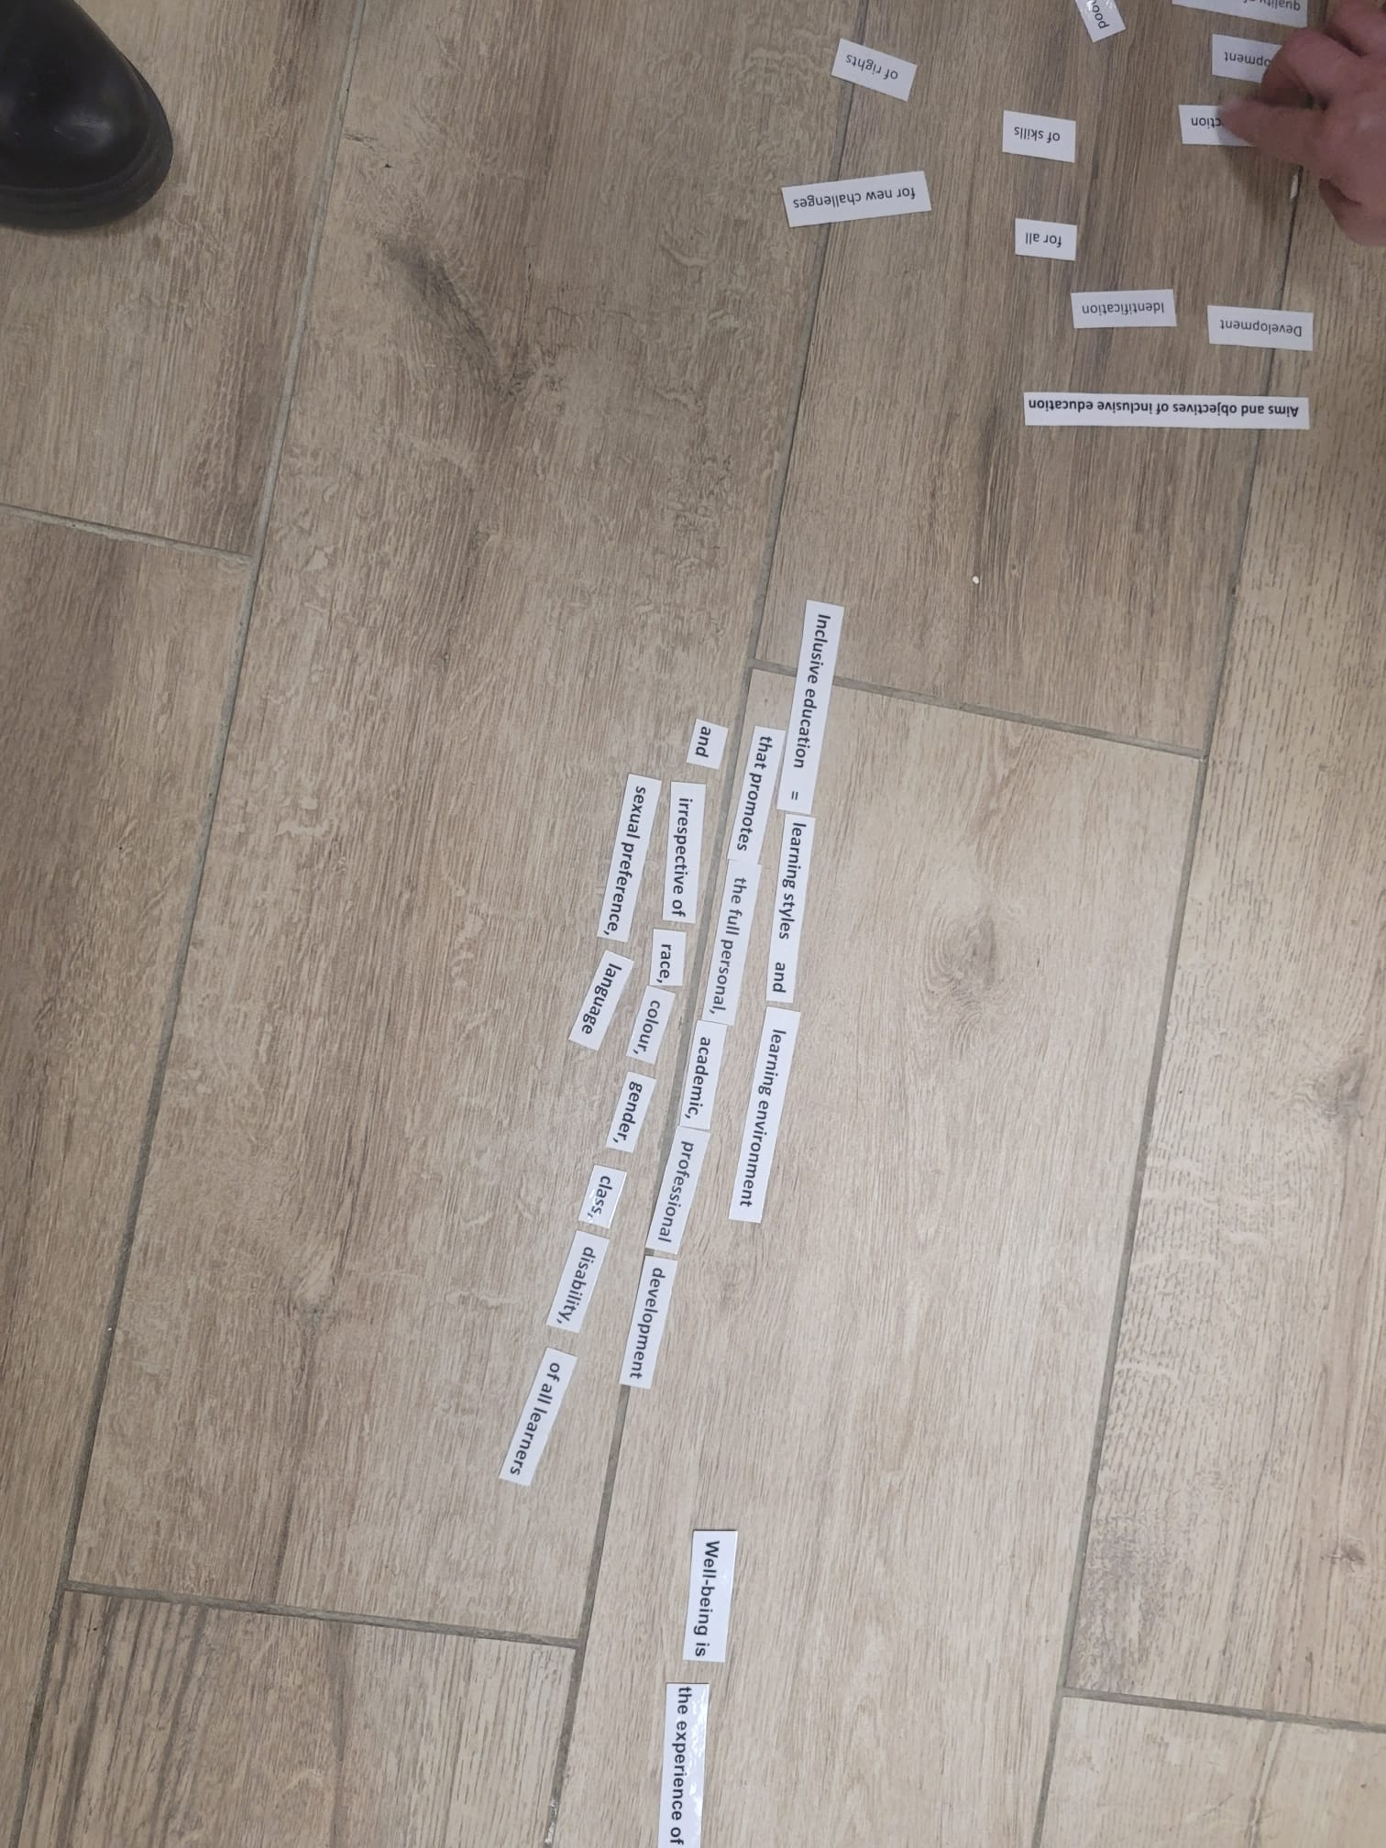
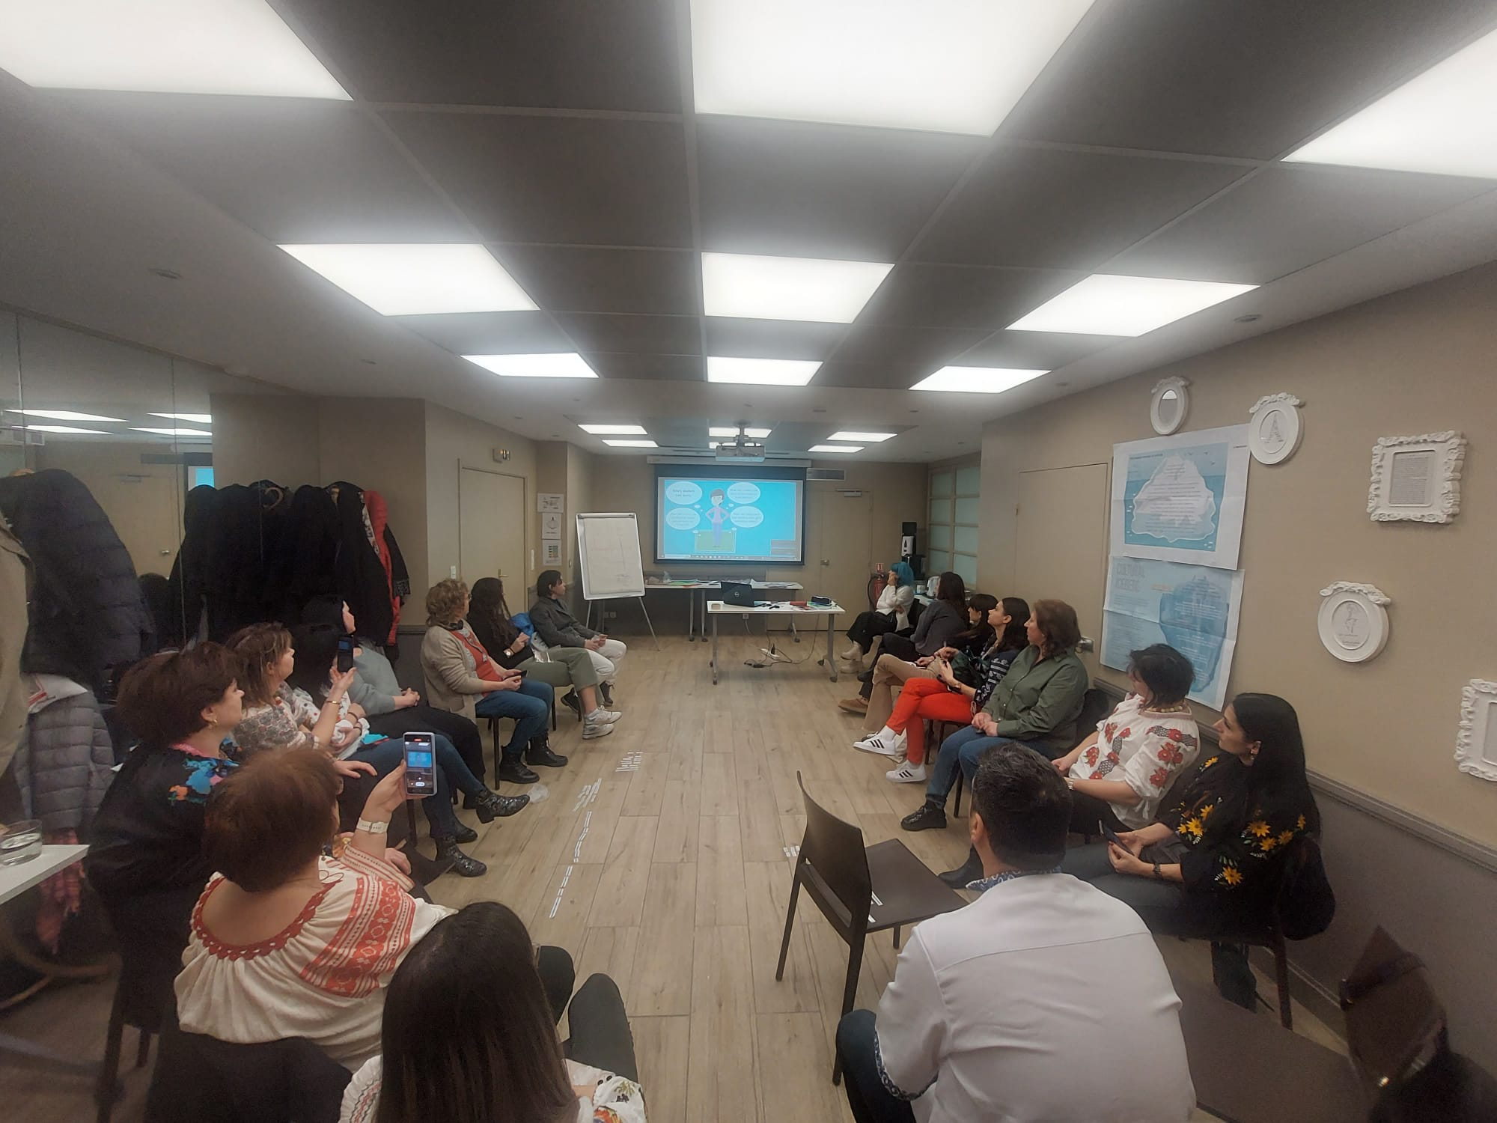
Ziua a II -a
Educația emoțională realizată prin educație non-formală.
- Realizarea jocului D.I.E. – Descriere (Observare)
Interpretare (Despre ce a fost observat)
Evaluare (Ce cred cu privire la ce a fost observat)
- Realizarea unor puzzle-uri cu privire la
principiile educației incluzive.

Slide 4
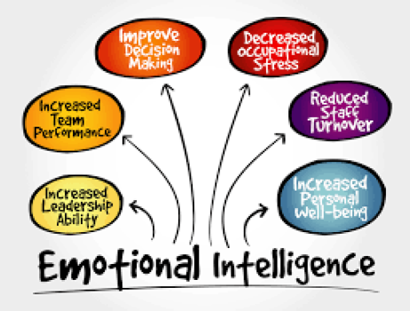
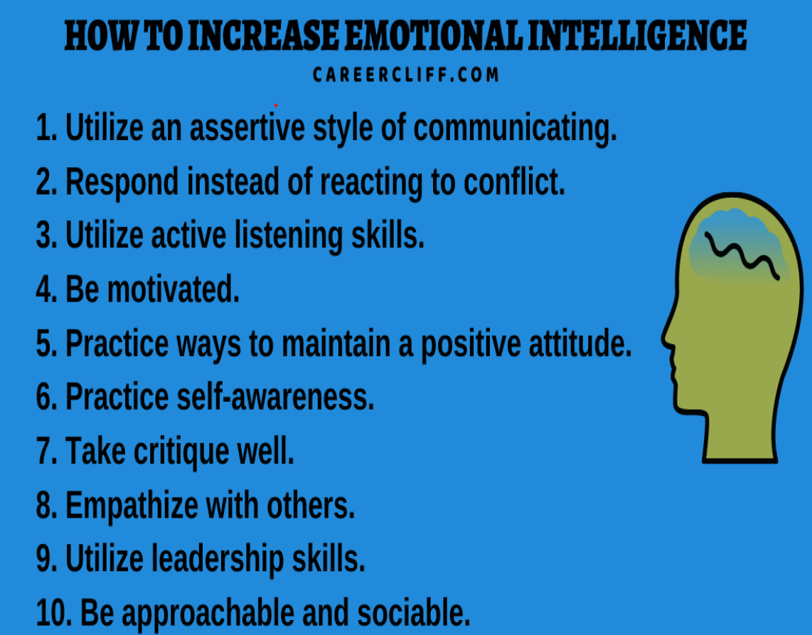
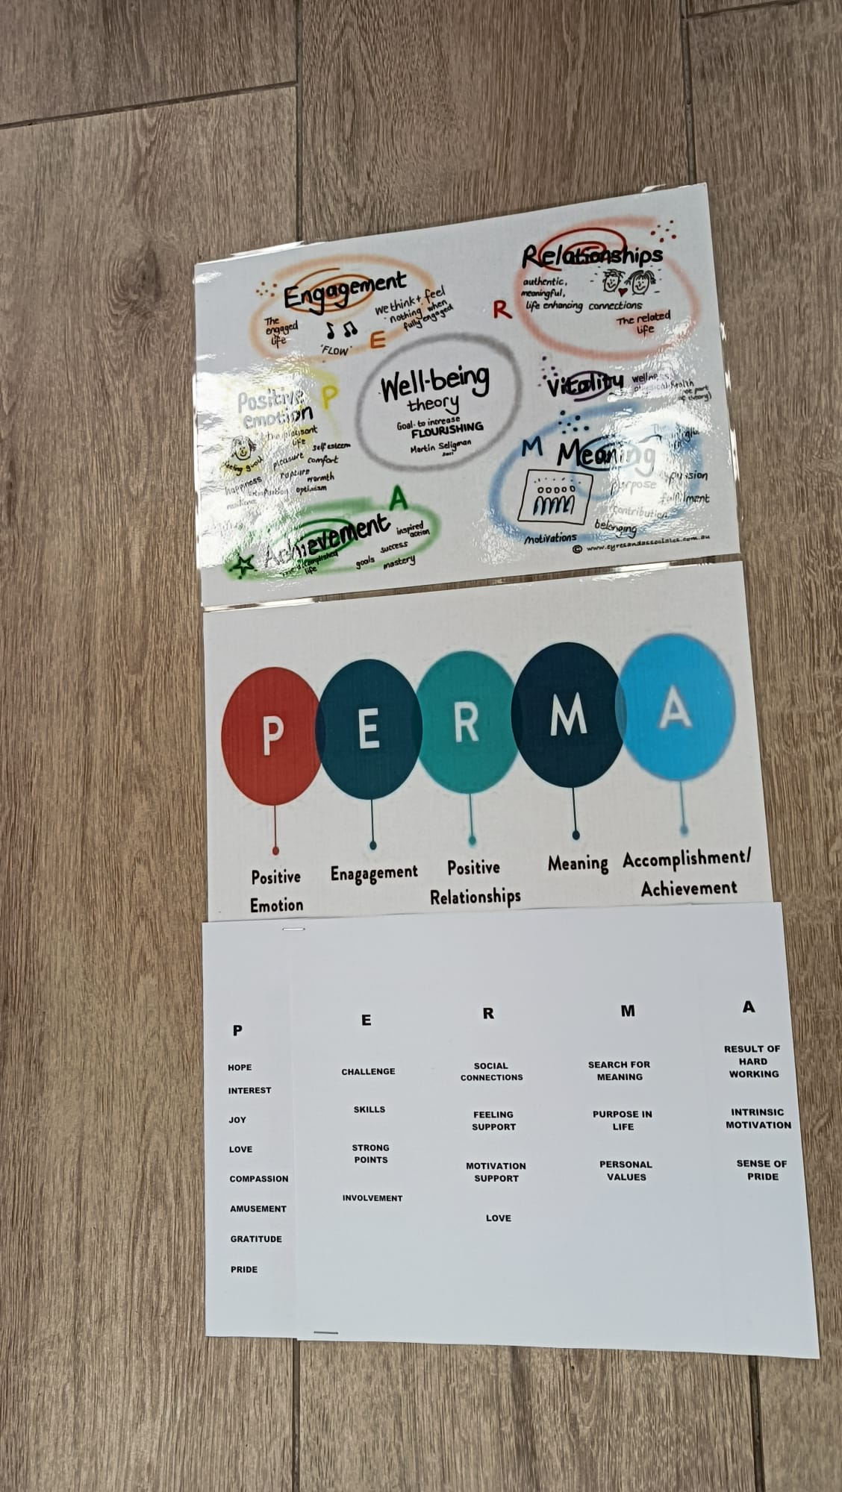
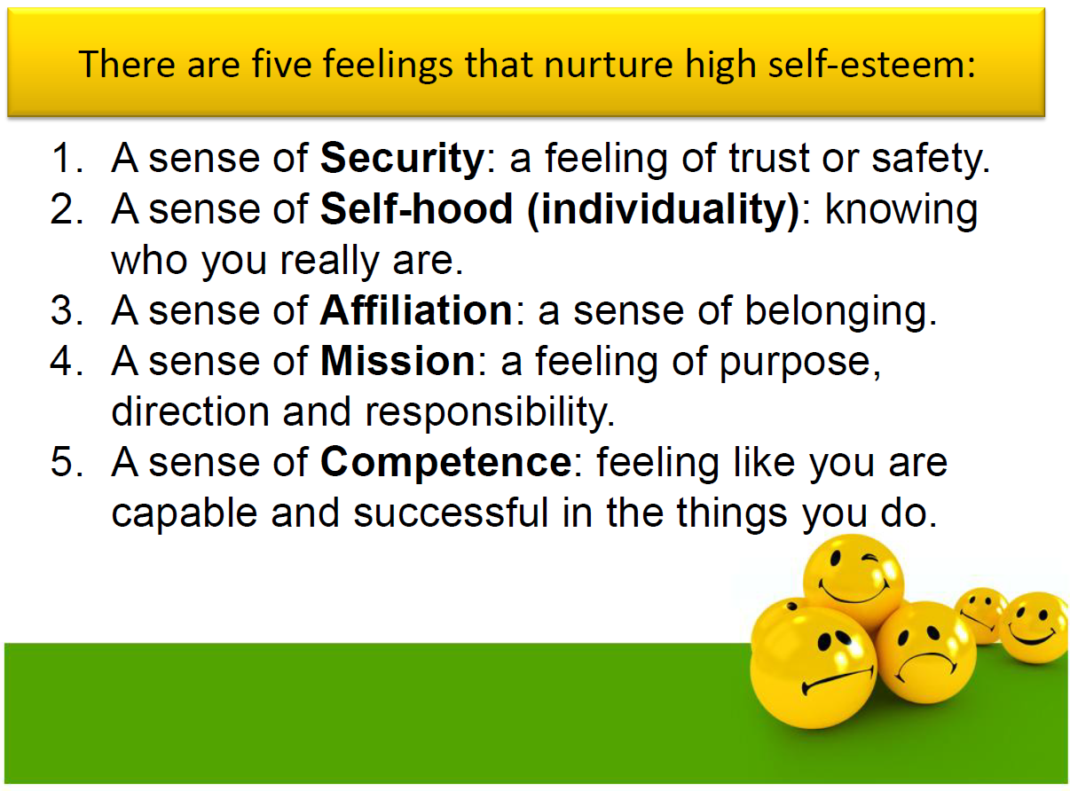
Inteligența emoțională și modalități
de dezvoltare a acesteia:
Stima de sine și metode de dezvoltare a acesteia:

Slide 5
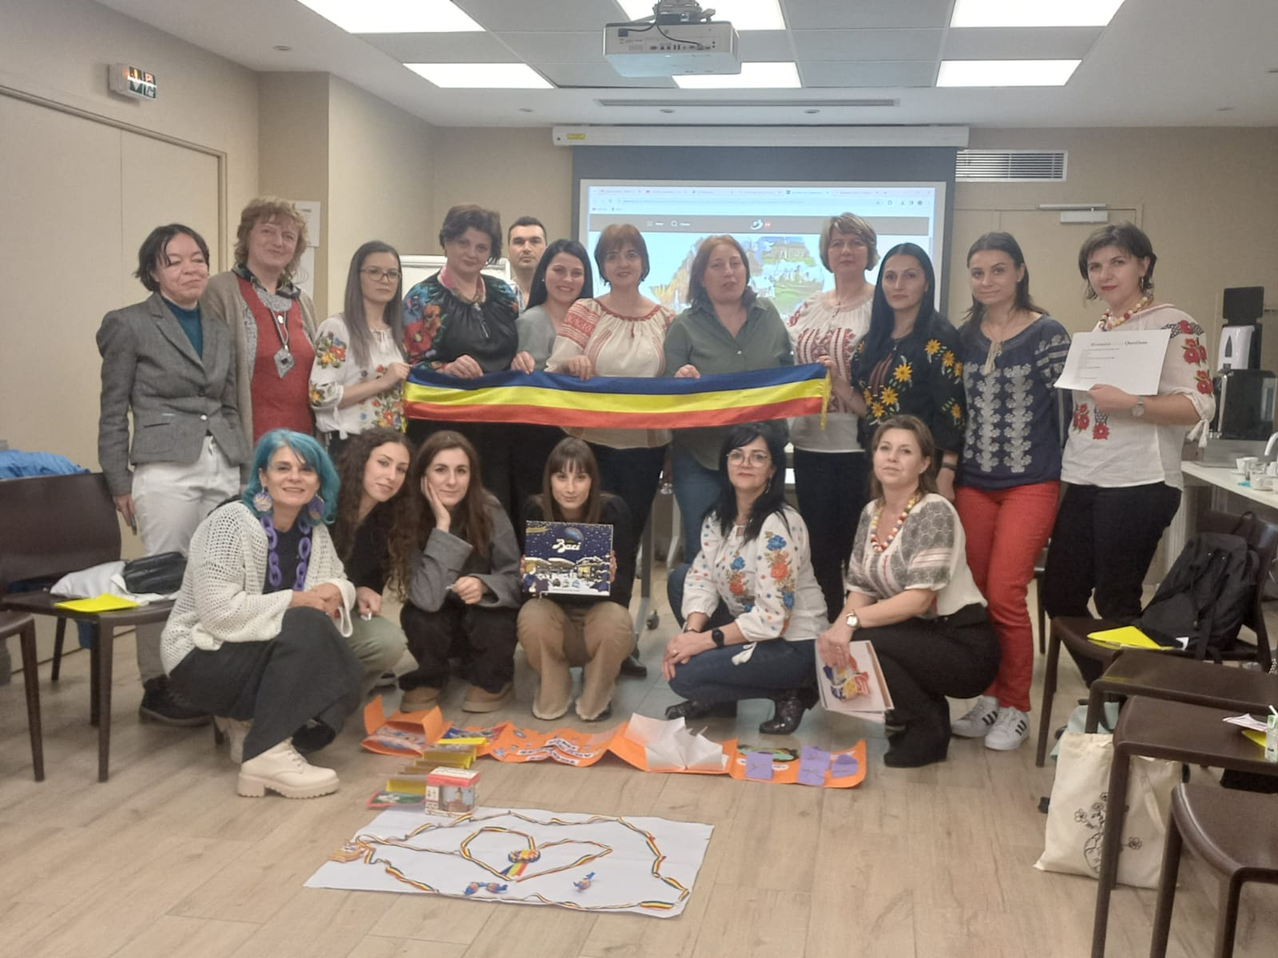
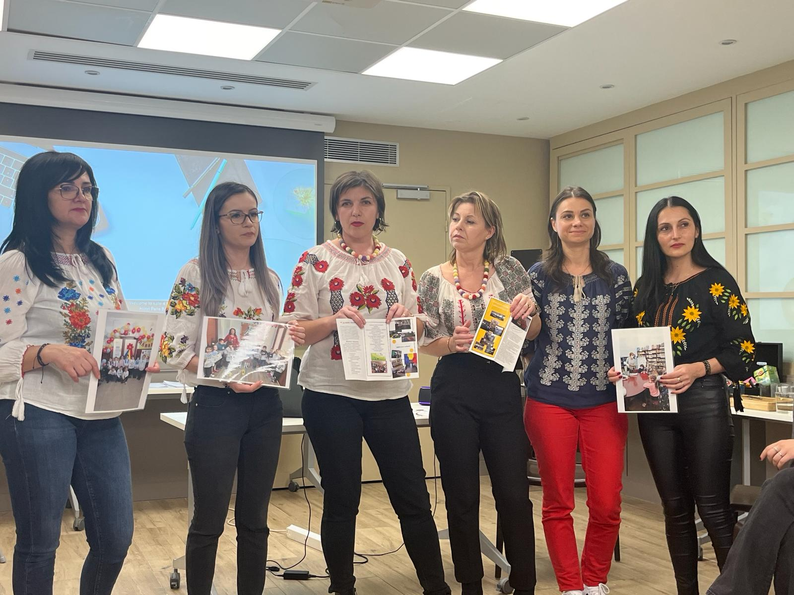
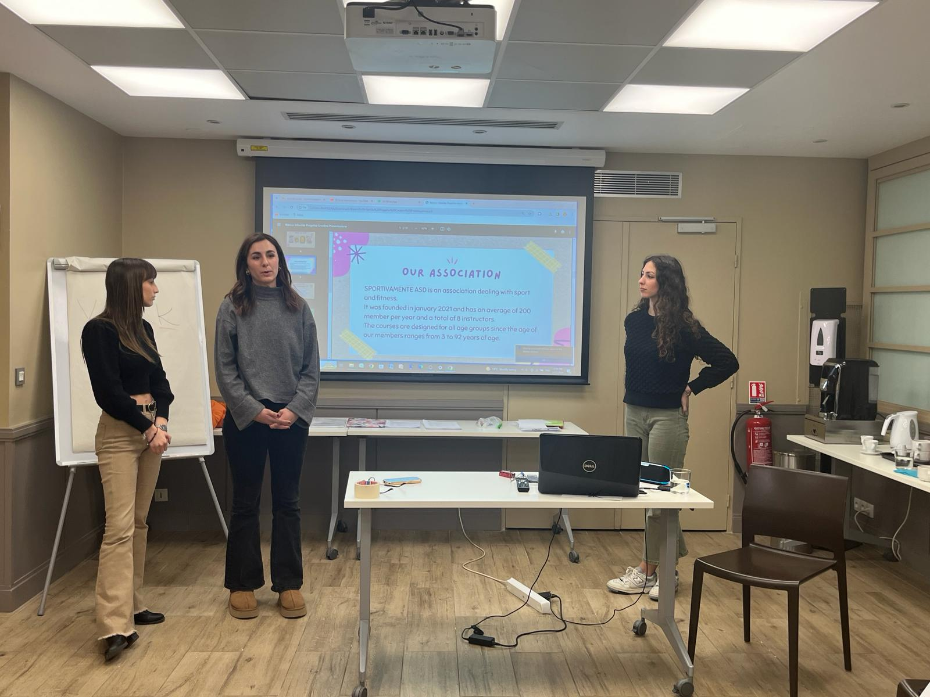
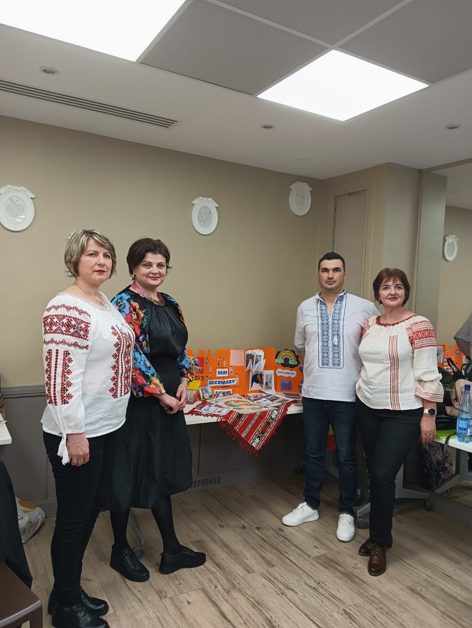
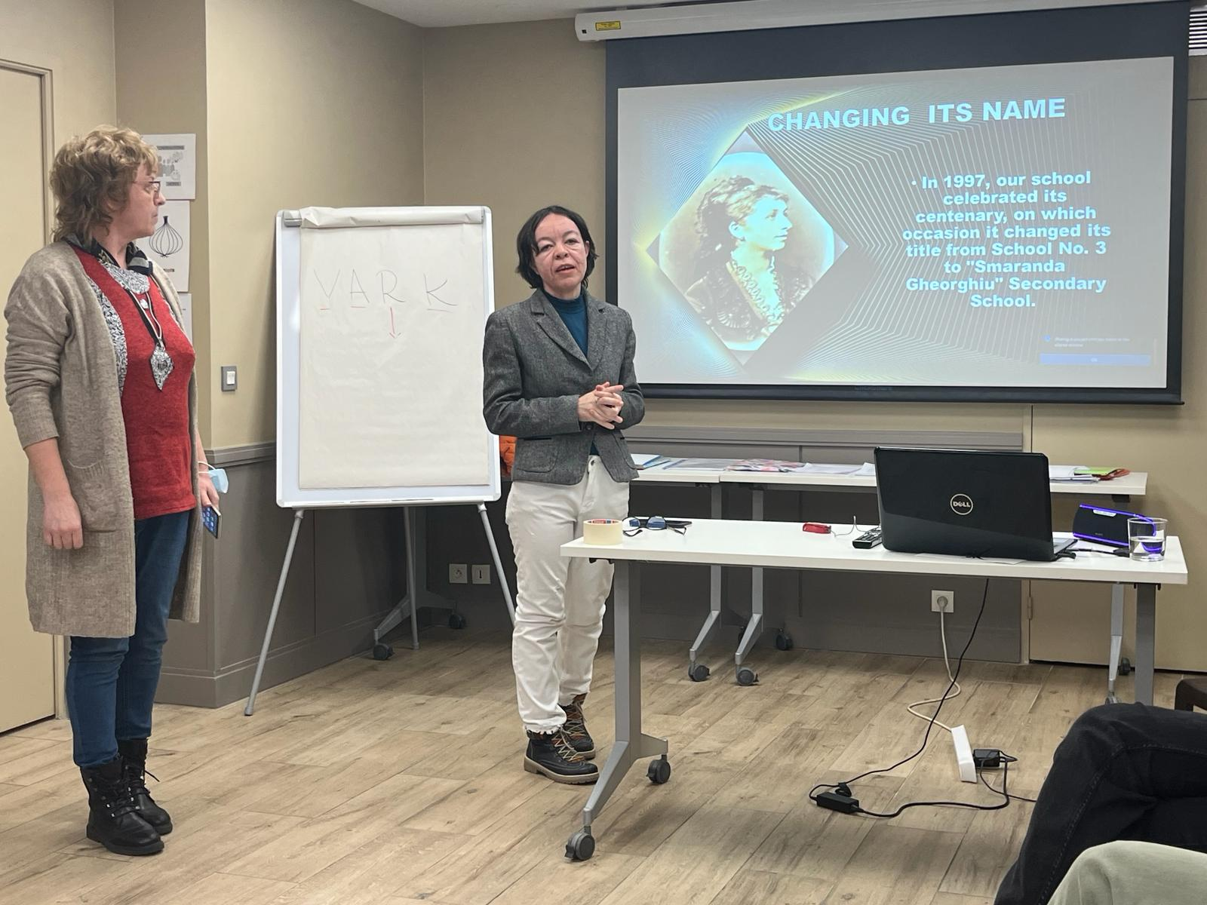
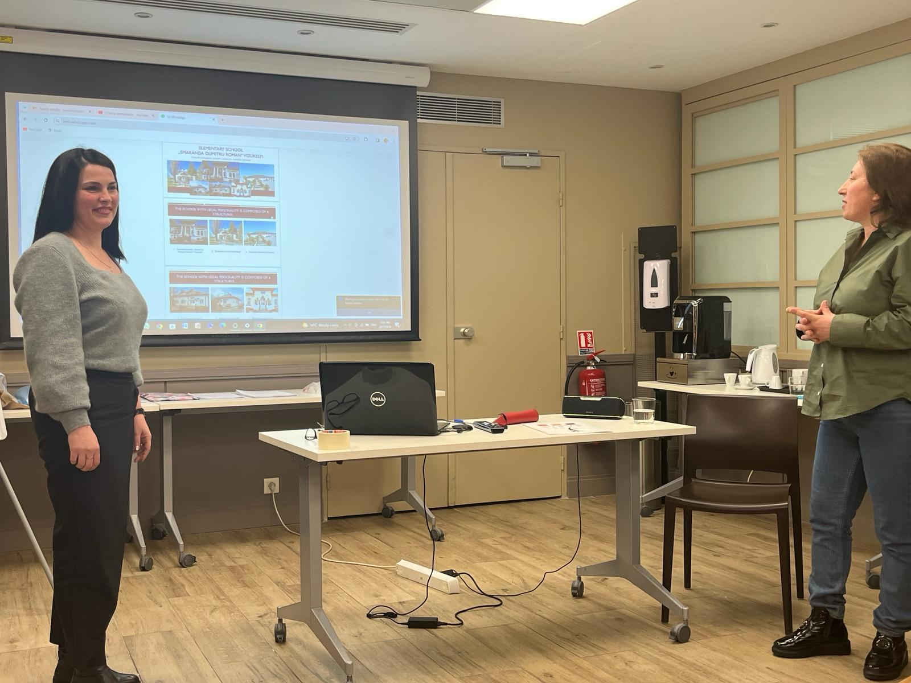
Prezentarea instituției și a țării
Școala Gimnazială nr. 3 Doicești Asociația Sportivă Italiană ASD
Asociația Sportivă Italiană ASD
Școala “Smaranda Ghiorghiu” –
Târgoviște Școala “Smaranda Dumitru Roman” – Vizurești Școala “Gimnazială Ulmi”

Slide 6
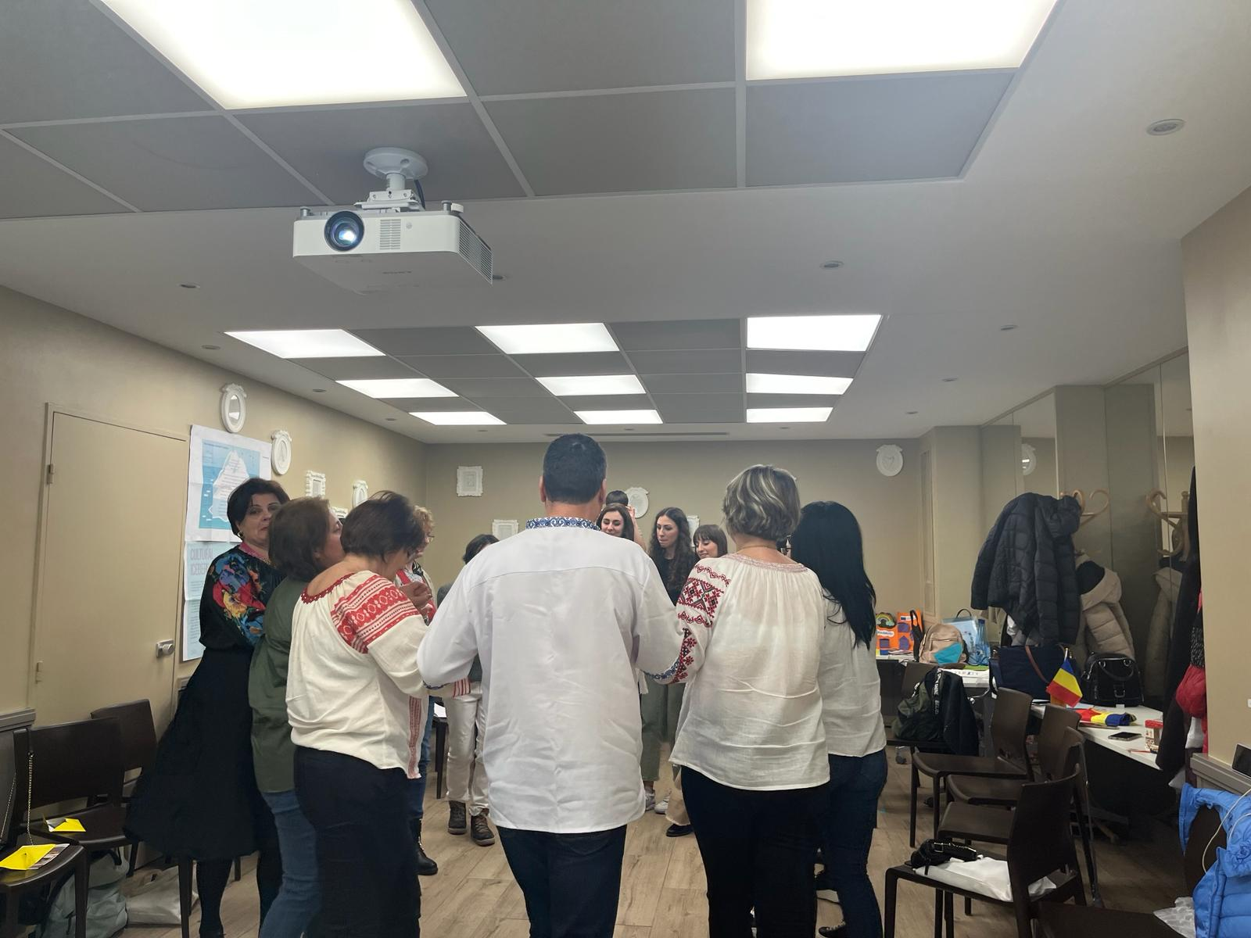
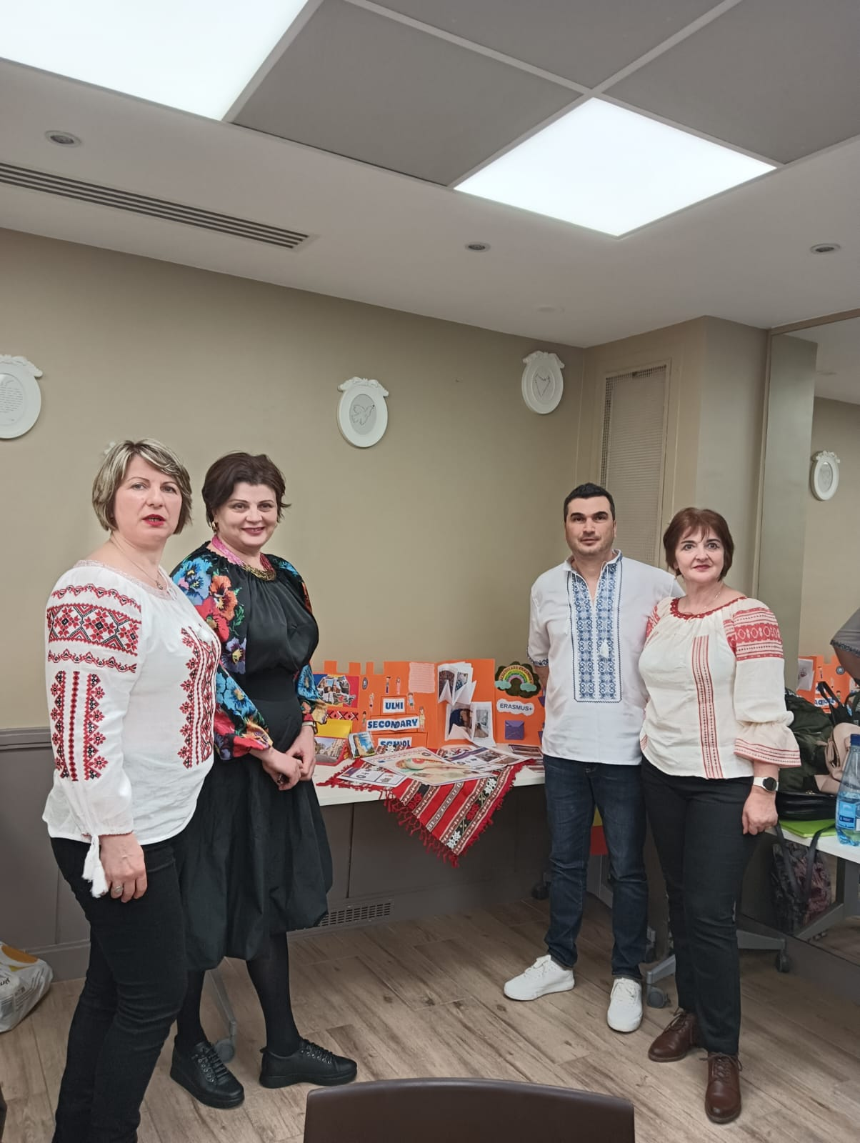
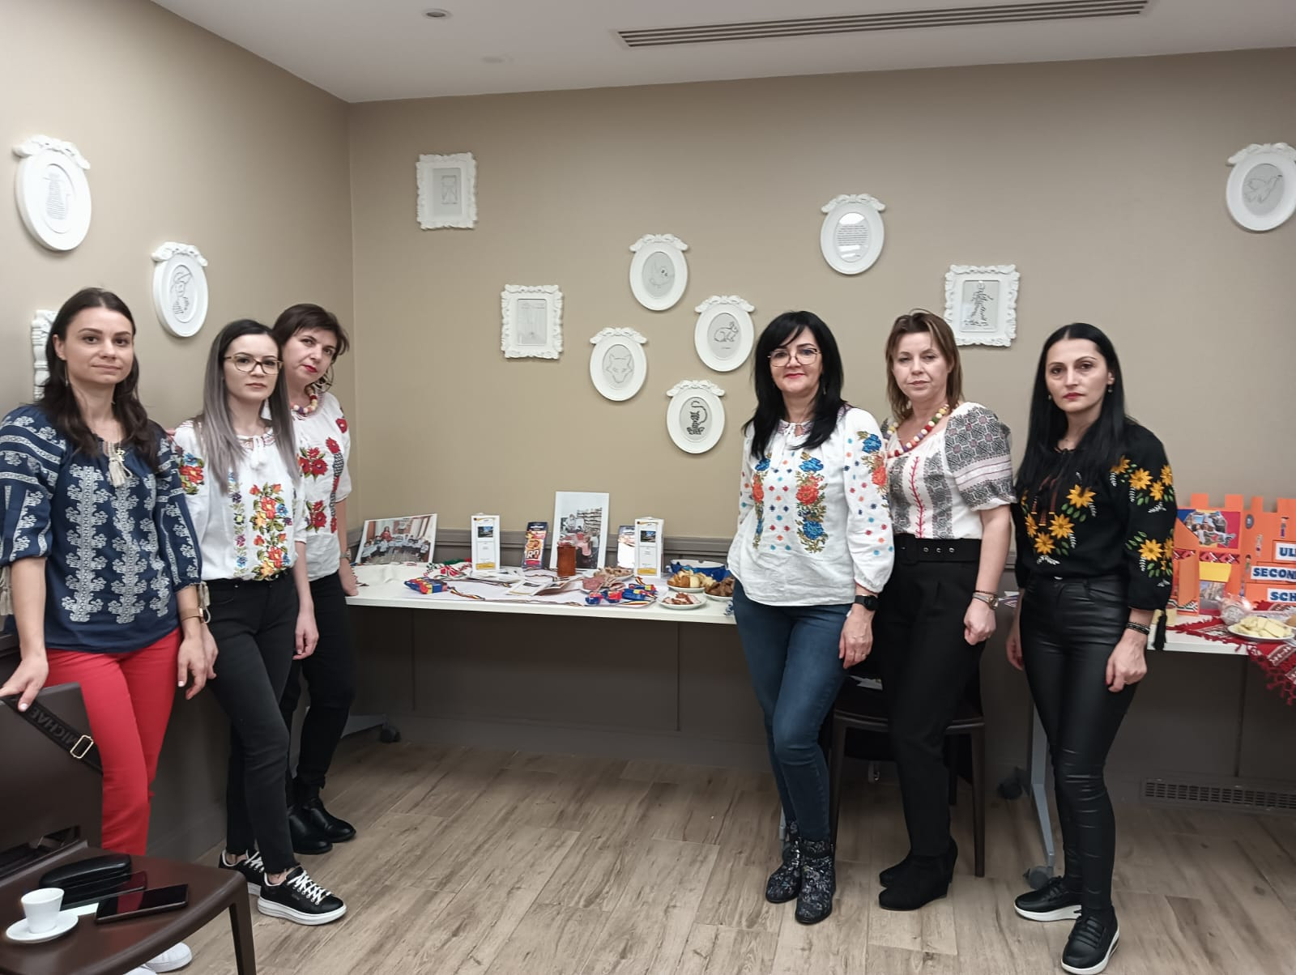
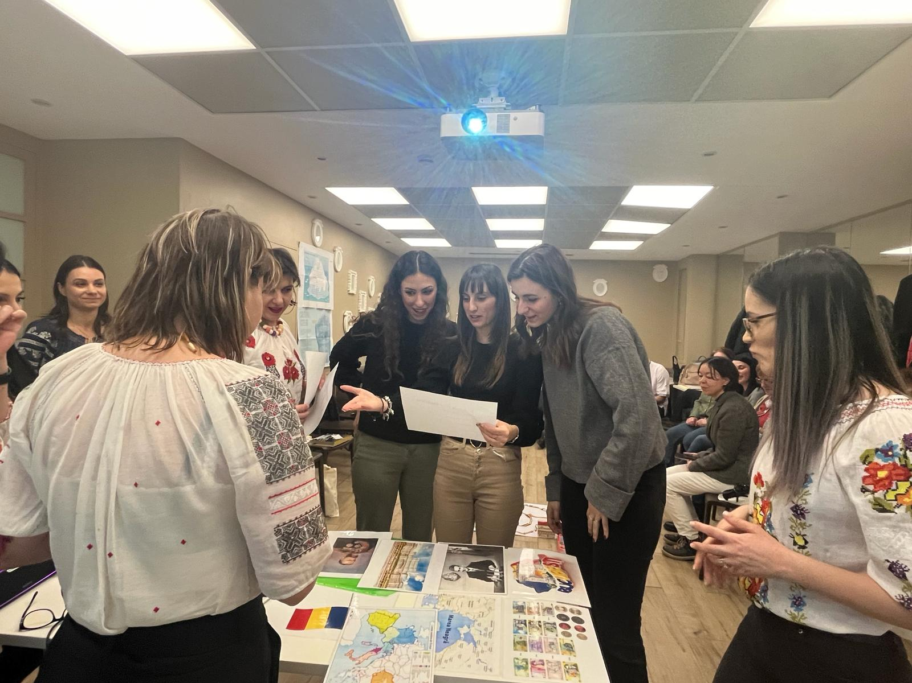
Interculturalitate

Slide 7
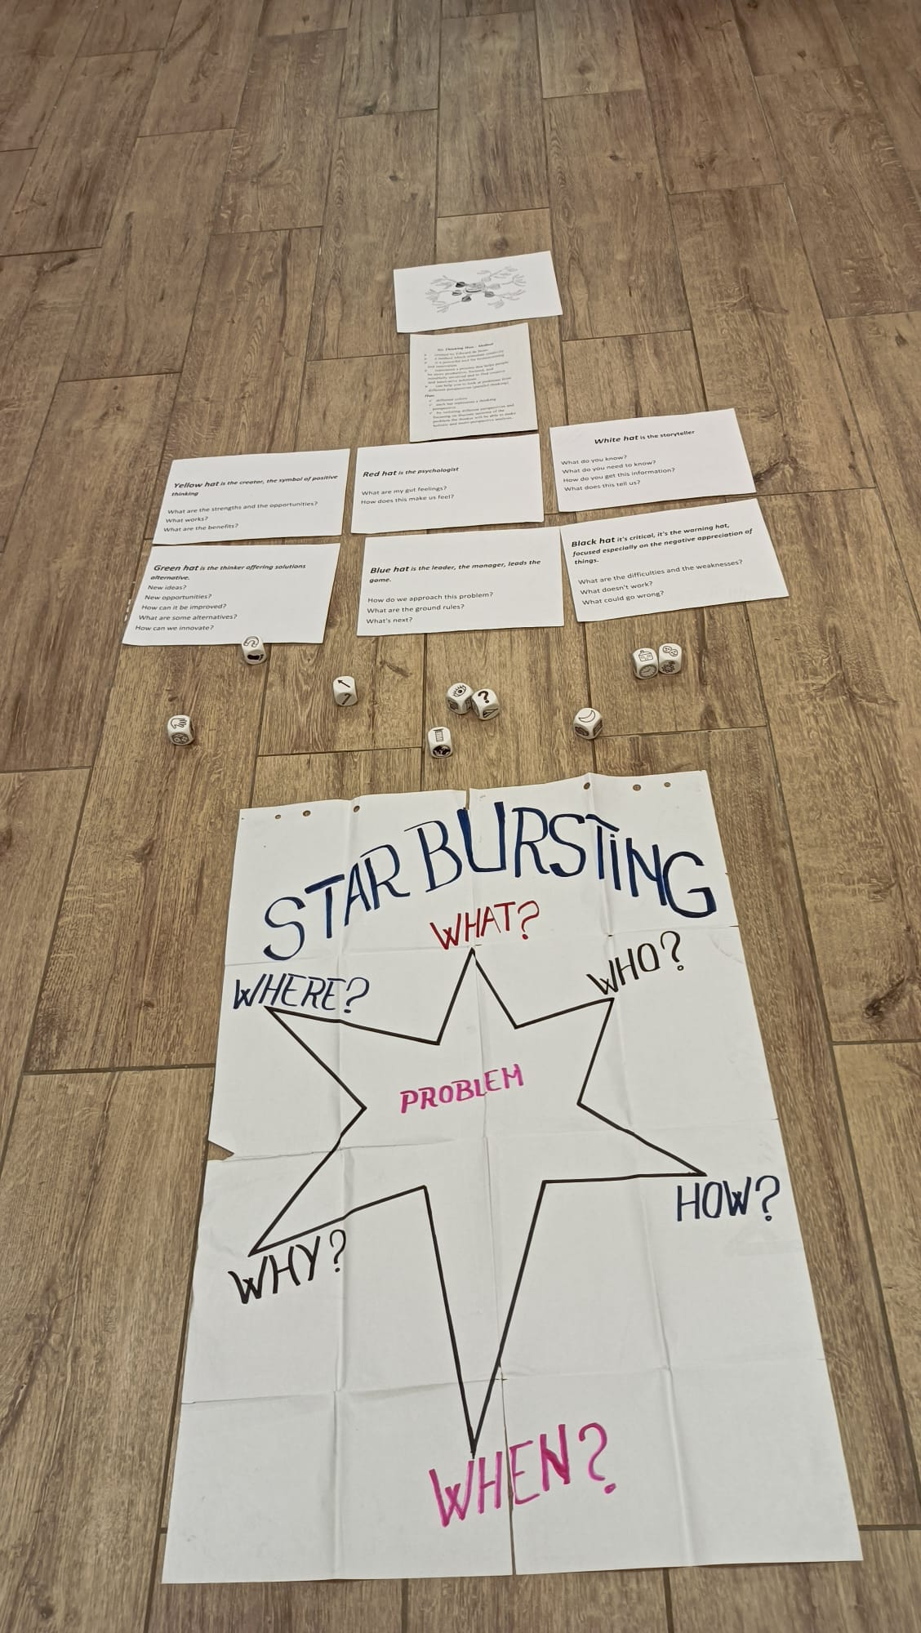
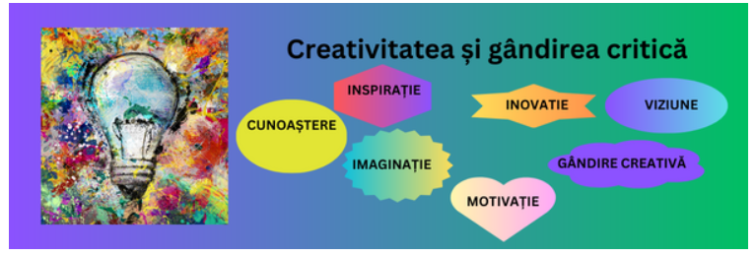
Ziua a III-a
Ce este creativitatea?
- Metoda “Explozia stelara” – metodă de stimulare a creativității
Reprezintă o metodă centrată pe generarea de întrebări într-un mod sistematic pentru
a găsi soluții cât mai potrivite cu privire la o problemă existentă.
Ajută la înțelegerea tuturor aspectelor problemei și asigură o viziune de ansamblu asupra acesteia.

Slide 8

Opt pași pentru a deveni un profesor mai creativ:
Devii un profesor informat;
Relaționezi cu alți profesori;
Cauți mereu idei noi;
Împărtășești celorlalți ceea ce ai învățat;
Îndepărtezi barierele care stau în calea gândirii creative;
Practicarea creativității;
Pornește în a experimenta noi metode de predare.
Fă din creativitate un scop zilnic.

Slide 9
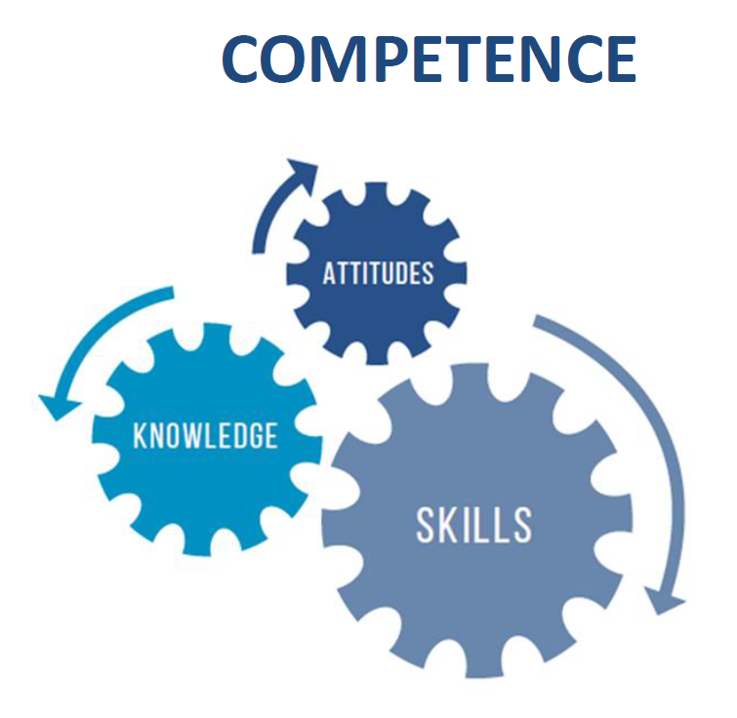
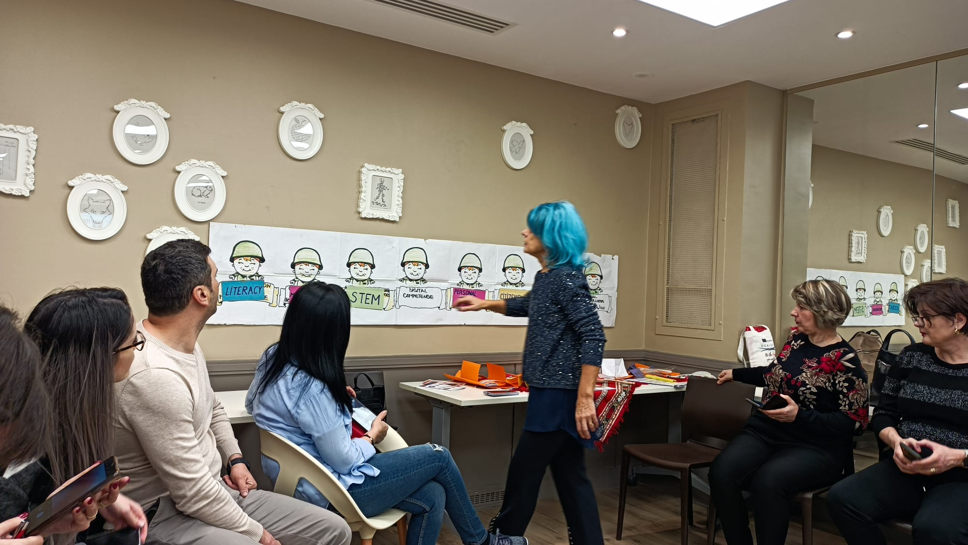
Ziua a IV-a
Competențe cheie necesare în realizarea unui proces educațional de calitate
- Competențe de alfabetizare;
- Multilingvism;
- Competențe matematice și competențe în științe, tehnologie și inginerie;
- Competențe digitale;
- Competențe sociale,
personale și de a învăța să
înveți;
- Competențe de cetățenie;
- Competențe antreprenoriale;
- Competențe de
conștientizare culturală.

Slide 10
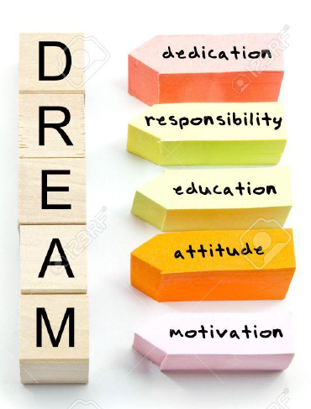
Motivația – cum construim motivația intrinsecă în rândul elevilor, dorința de a învăța
- Atragerea copiilor în activitate prin metode, tehnici, instrumente interactive;
- Introducem jocul în învățare;
- Explicarea clară a relației cauză-efect între ceea ce elevii învață și viața reală;
- Nu aplica pedeapsa sau frica de pedeapsă ca motivație;
- Discurs pozitiv;
- Ai grijă ca fiecare elev să se simtă capabil;
- Să fii educat este o alegere;
- Acordă responsabilități;
- Explică faptul că există un scop important - de ce învață?
- Stimulează curiozitatea și creativitatea;
- Ajută elevii să aibă încredere în ei pentru a reuși;
- Vorbește despre motivație și despăre experiența personală.
- Împărtășește scurte povești.

Slide 11



Creativitatea și motivația intrinsecă
Motivația intrinsecă este importantă pentru a reuși iar motivația extrinsecă conduce la distrugerea creativității dar motivatorii externi care întăresc motivația intrinsecă pot fi extrem de folositori!

Slide 12
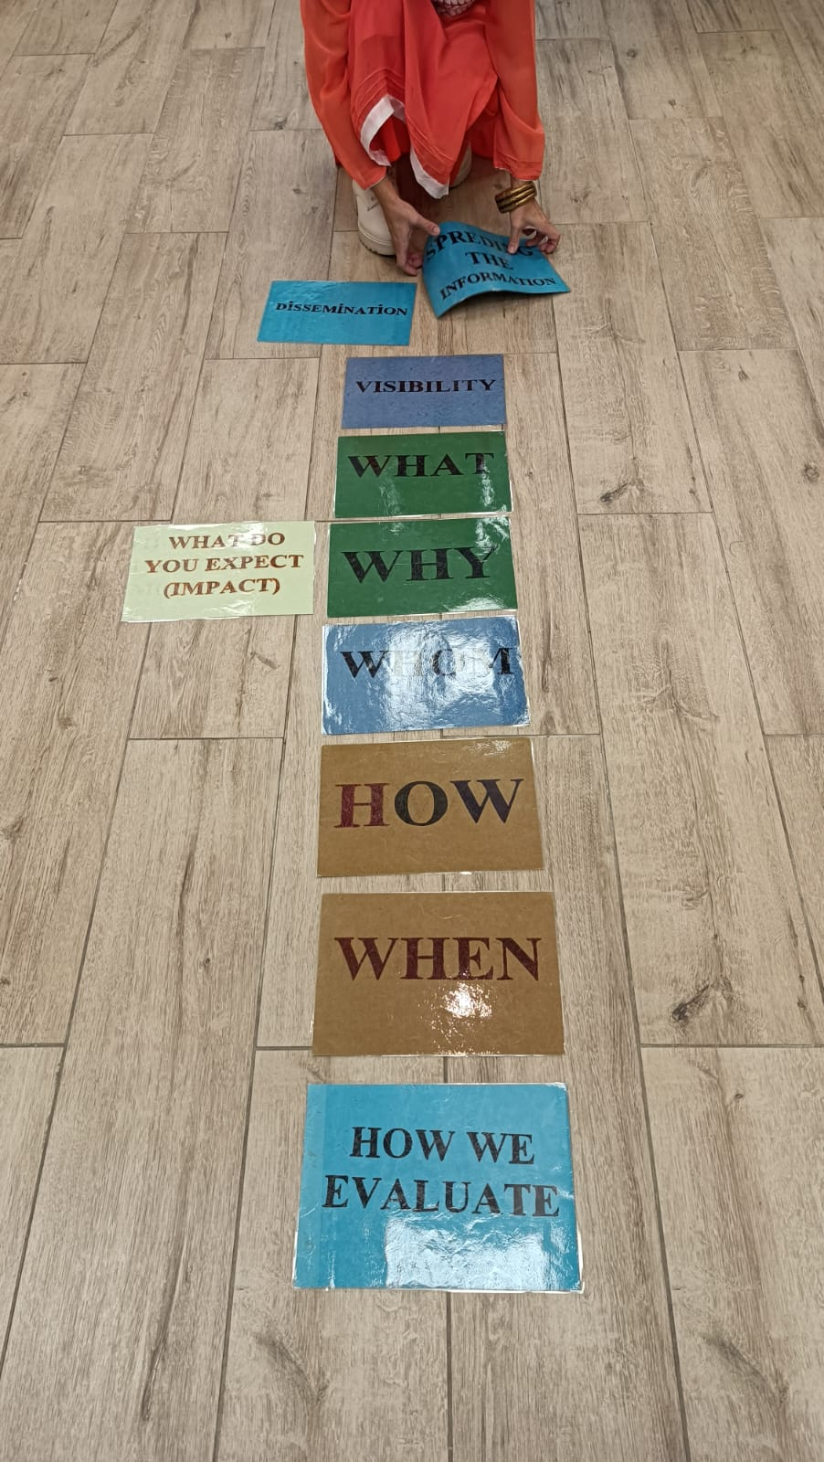
Ziua a V-a
Diseminare sau răspândirea informației
Diseminare în cadrul activității la clasă a metodei “DIXIT”
Vizibilitate: la nivelul grădiniței;
Ce? – metoda cărților “Dixit”;
De ce? – dezvoltarea creativității copiilor;
Pentru cine? – preșcolarii grupei mici;
Cum? – crearea unei povești scurte pe baza imaginilor descoperite.
Când? – în data de 28 februarie 2024, în cadrul activității Domeniul Limbă și
Comunicare;
Cum evaluăm? – feed-back primit din partea copiilor.
Dsfășurarea activității: Copiii urmăresc un traseu la finalul căruia descoperă o
cutie fermecată. Cu ajutorul unei baghete magice și a formulei potrivite cutia este
deschisă și descoperă în interior imagini ce au legătură cu anotimpul primăvara dar
și cu evenimentul pe care îl sărbătorim pe data de 8 martie. Copiii primesc imaginile
și sunt anunțați de faptul că astăzi ne transformăm în autori și împreună vom realiza prima noastră poveste.

Slide 13
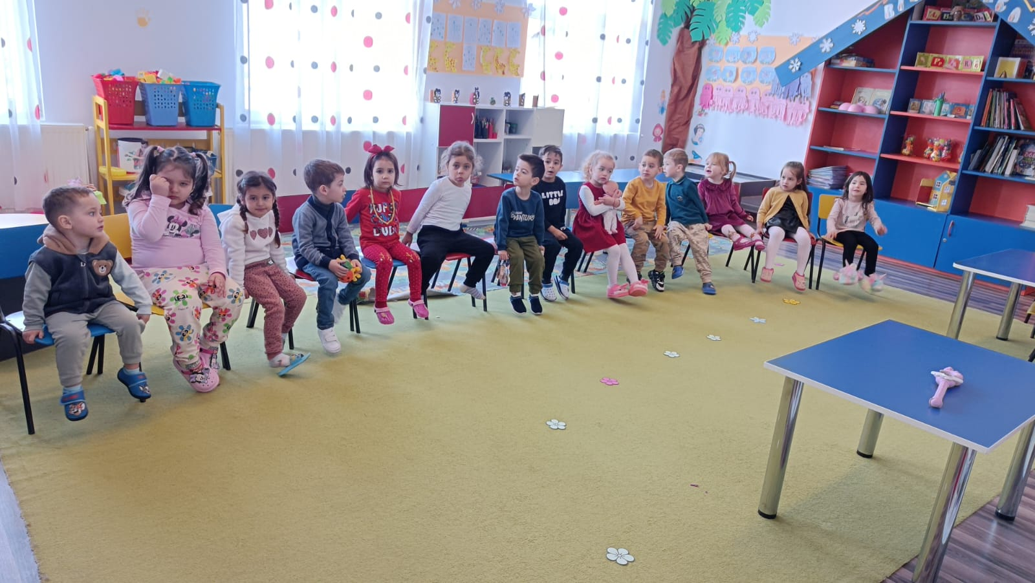
Primul copil începe povestea pornind de la ideea desprinsă din imagine. Povestea este continuată rând pe rând de copii, pe baza propriilor imagini cu ajutorul educatoarei care asigură o cursivitate logică a ideilor. Încheierea este realizată de ultimul copil care printr-o formulă magică reușește să închidă și cutia. Copiii găsesc împreună un titlu poveștii create:
“Dragostea mamei!”

Slide 14
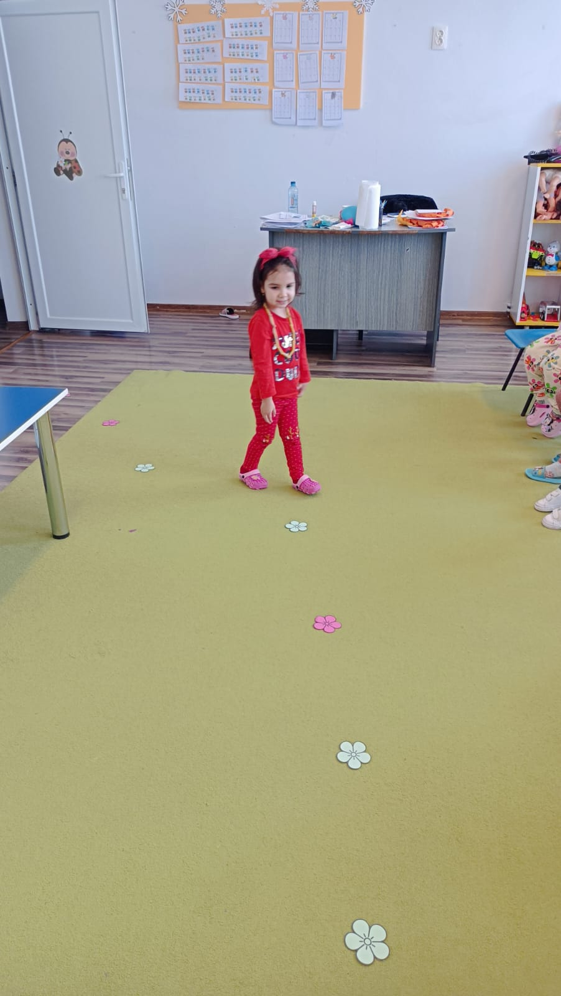
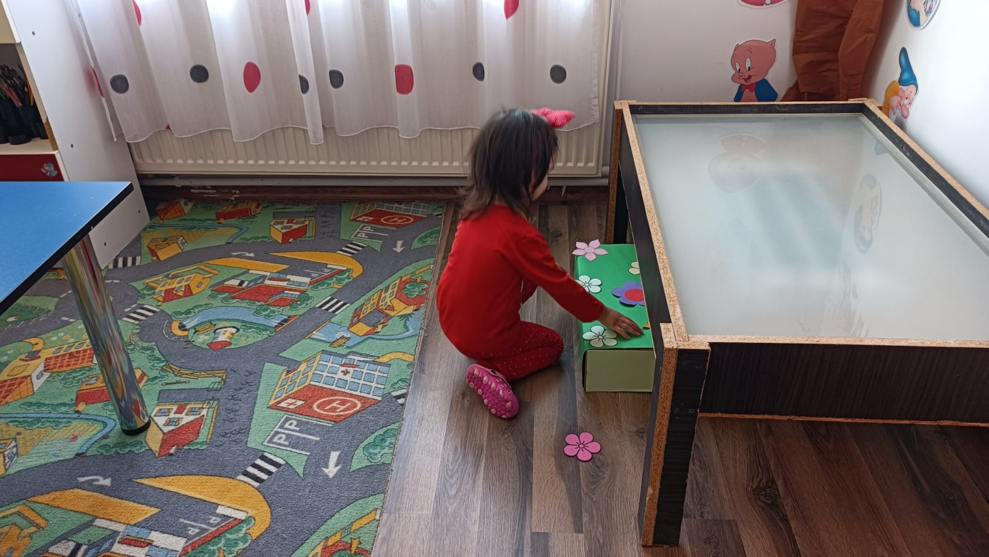
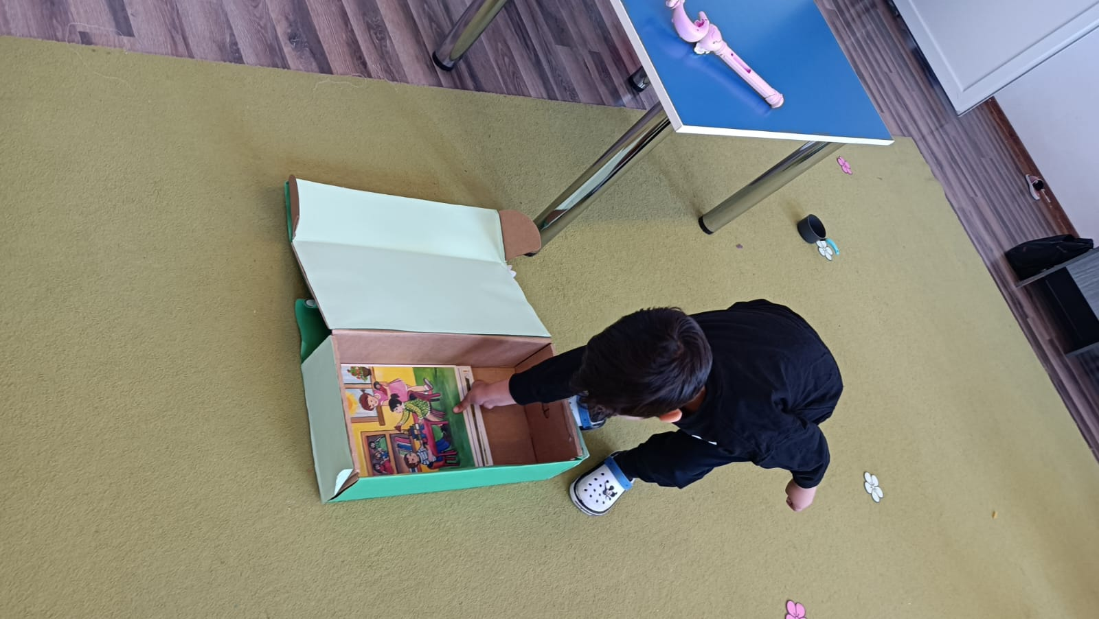
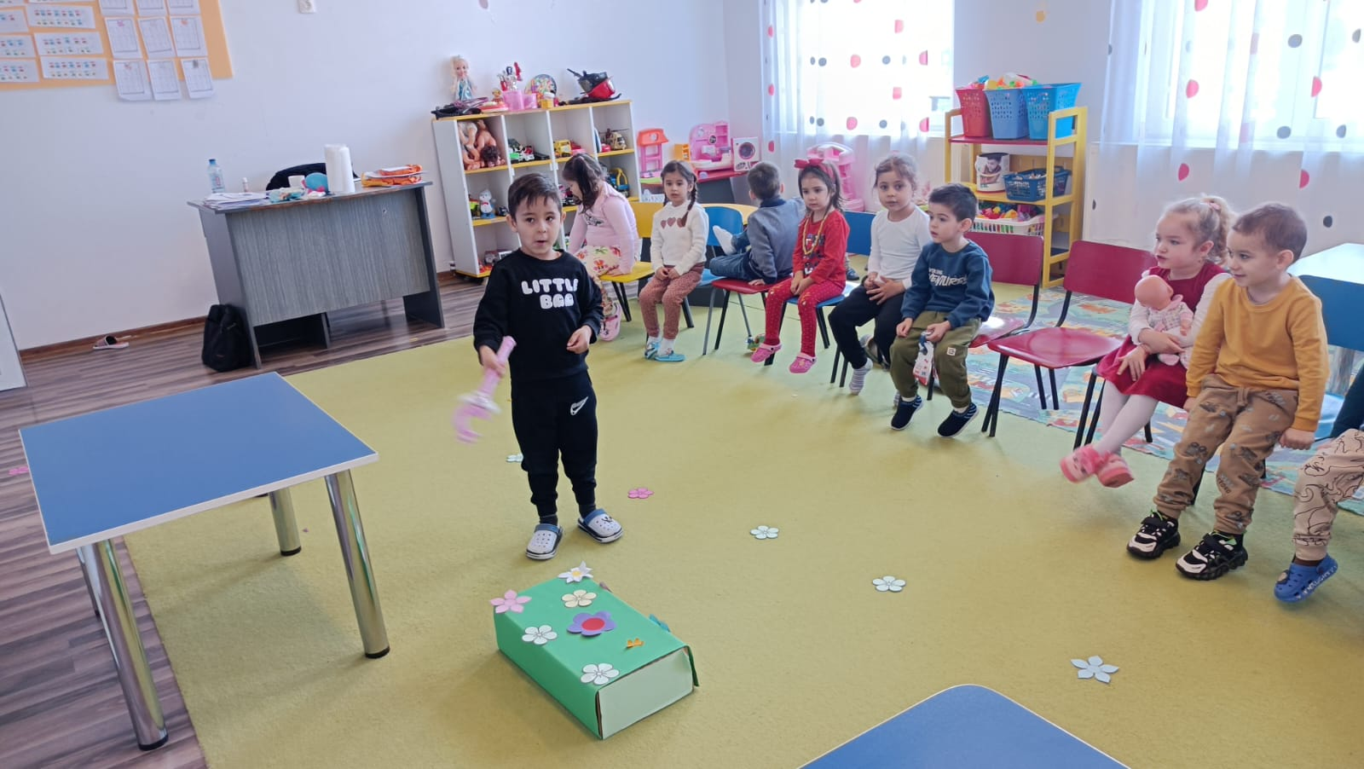
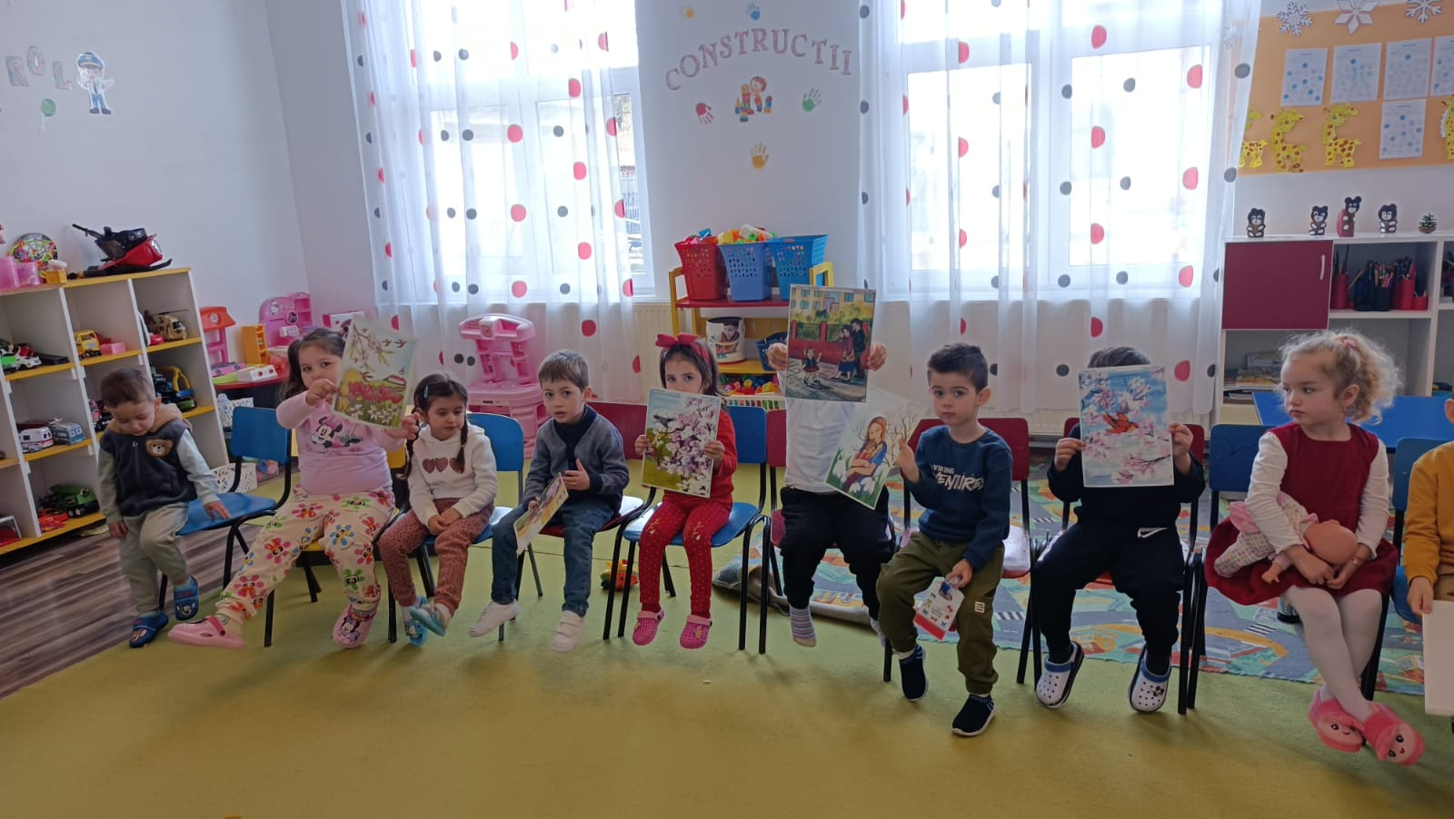

Slide 15
